Slide 1



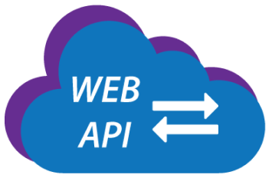
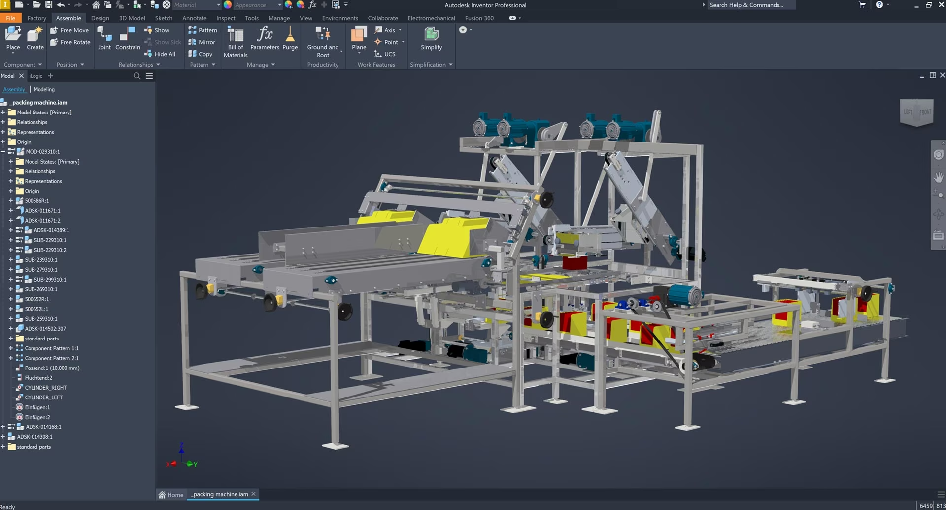
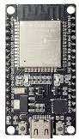

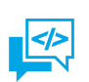
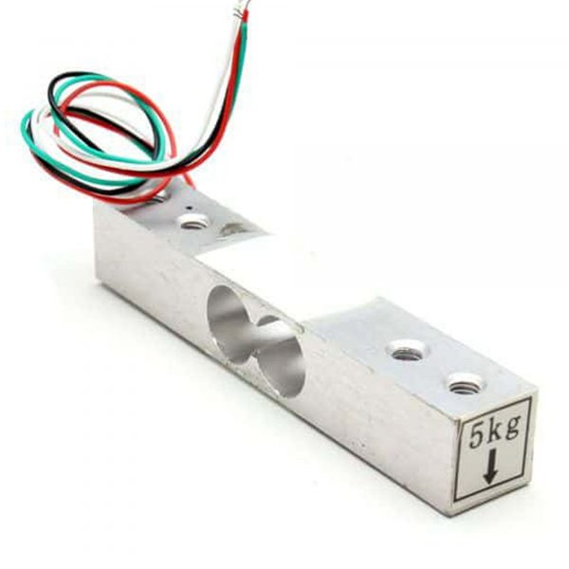
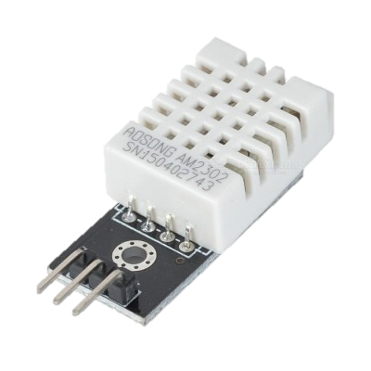
Inventor pro software
1
2
Physical warehouse
Data raw material in to design Software.( add-in)
Warehouse 1
Warehouse 2
Warehouse 3
Warehouse 4
3
Show BOM real-time need to design to purchasing
Proposal project

Slide 2
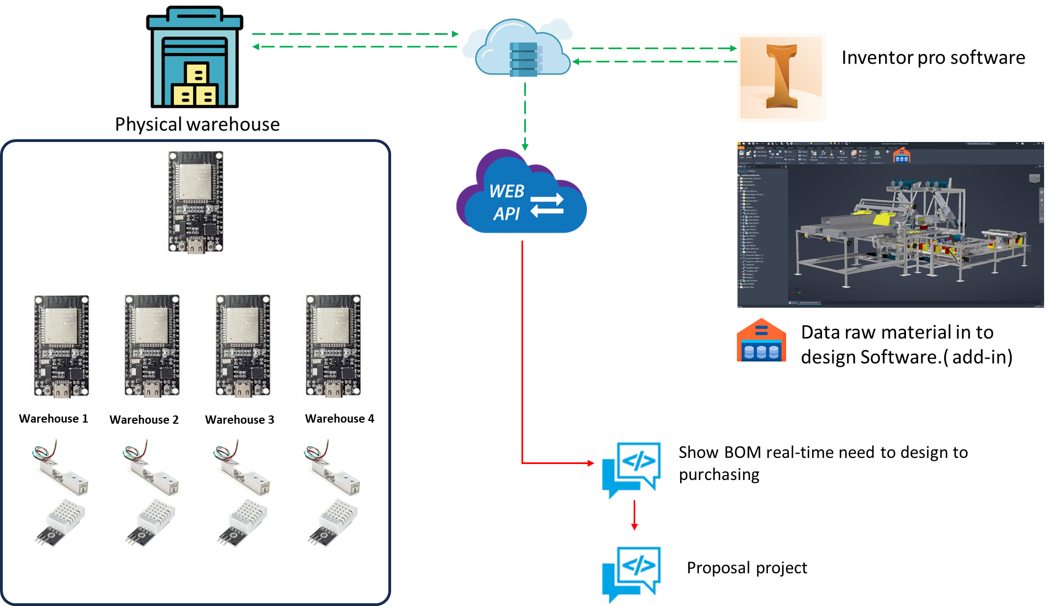
Bất đồng bộ trong C#
Cú pháp:
public static async Task<string> nameTask(){}

Slide 3
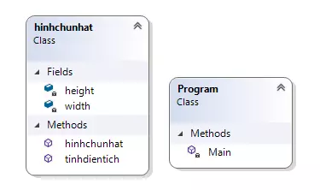
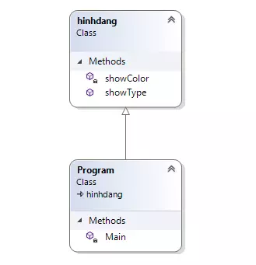
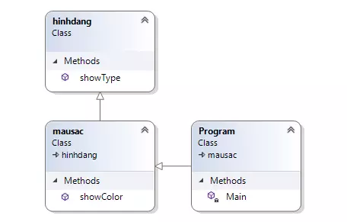
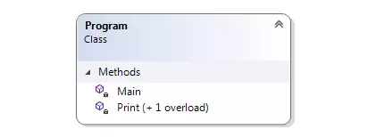
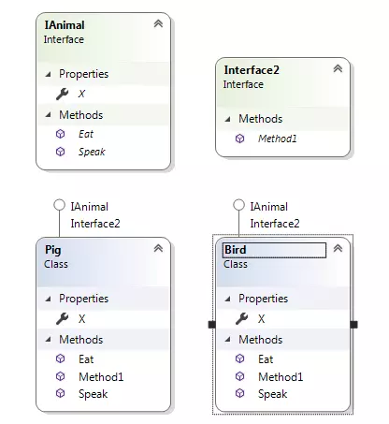
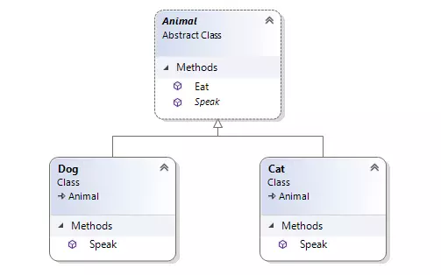
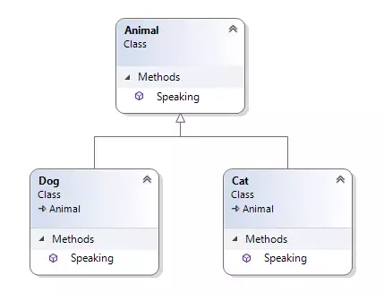
Tính đóng gói
Tính kế thừa
Tính đa hình
Tính trừu tượng
Notes:
https://viblo.asia/p/4-dac-tinh-cua-lap-trinh-huong-doi-tuong-object-oriented-program-XL6lAA7Nlek
https://anhtester.com/lesson/selenium-c-bai-3-c-huong-doi-tuong-oop

Slide 4
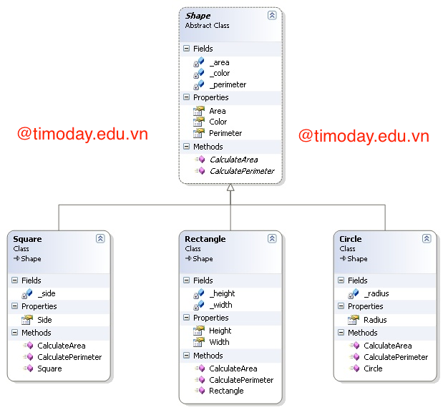

Slide 5
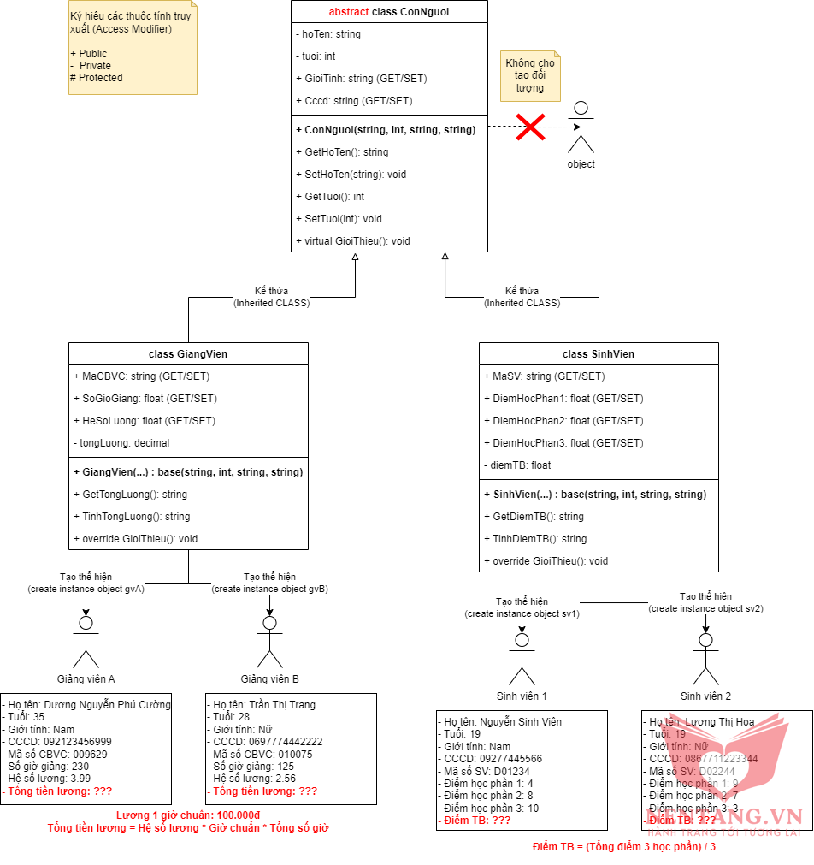

Slide 6
NumbericUpDownd/ Contextmenustrip
Combobox
Button
label
Group box
Radiobuton
Checkbox
Picture box
Notes:
using System;
using System.Collections.Generic;
using System.ComponentModel;
using System.Data;
using System.Drawing;
using System.Linq;
using System.Text;
using System.Threading.Tasks;
using System.Windows.Forms;
namespace RadioButtonGUI
{
public partial class Form1 : Form
{
public Form1()
{
InitializeComponent();
}
void ShowResult(Label lb, Panel pnl)
{
RadioButton ckb = null;
foreach (RadioButton item in pnl.Controls)
{
if (item != null)
if (item.Checked)
{
ckb = item;
break;
}
}
if (ckb != null)
lb.Text = ckb.Text;
}
private void button1_Click(object sender, EventArgs e)
{
ShowResult(label1, pnl1);
ShowResult(label2, pnl2);
ShowResult(label3, pnl3);
}
private void radioButton4_CheckedChanged(object sender, EventArgs e)
{
RadioButton radio = sender as RadioButton;
if (radio.Checked)
label1.Text = radio.Text;
}
private void pnl2dddd_CheckedChanged(object sender, EventArgs e)
{
RadioButton radio = sender as RadioButton;
if (radio.Checked)
label2.Text = radio.Text;
}
private void radioButton10_CheckedChanged(object sender, EventArgs e)
{
RadioButton radio = sender as RadioButton;
if (radio.Checked)
label3.Text = radio.Text;
}
}
}

Slide 7
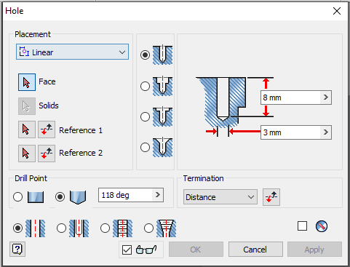
Combobox
NumbericUpDownd/ Contextmenustrip
Picture box
Button
label
Group box
Radiobuton
Checkbox

Slide 8
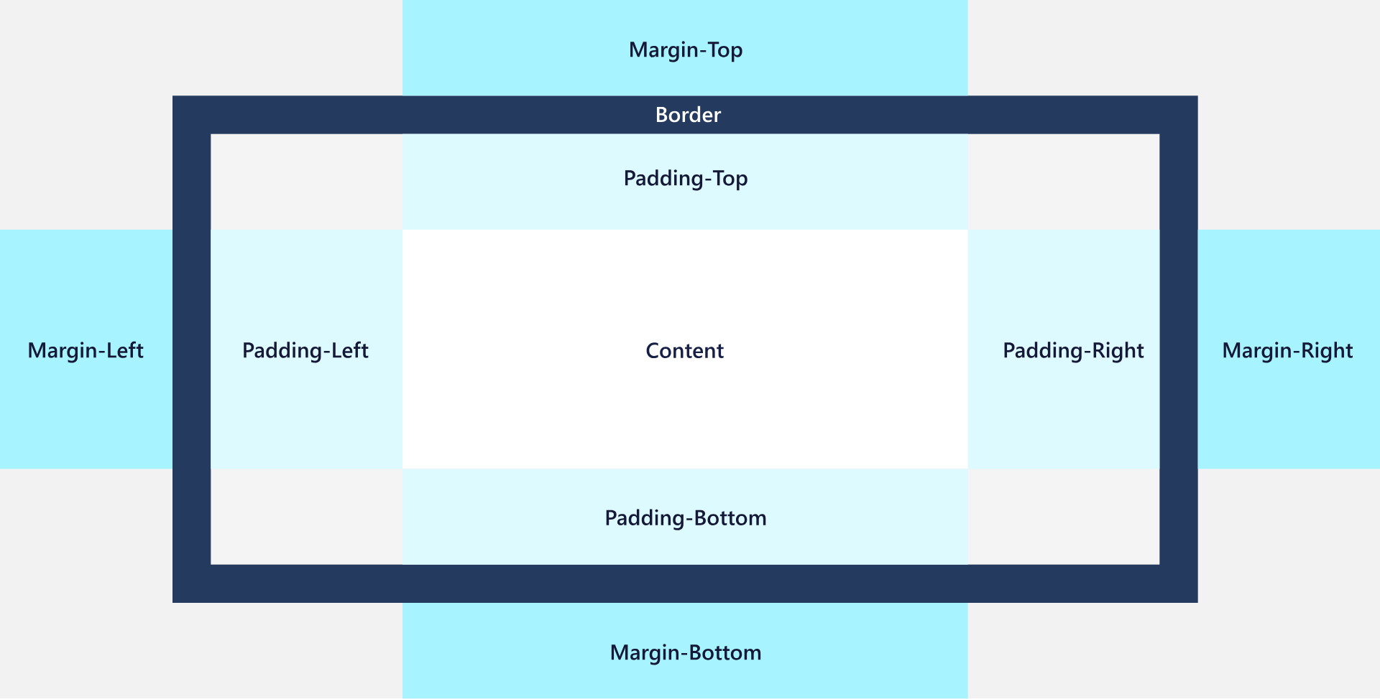

Slide 11
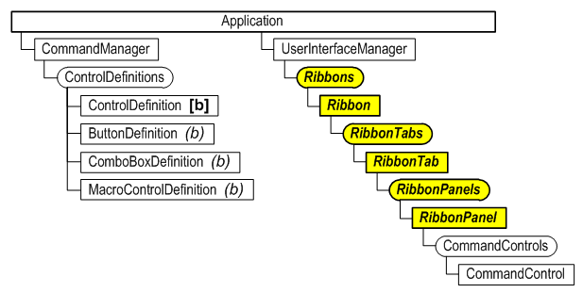
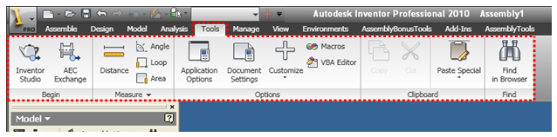
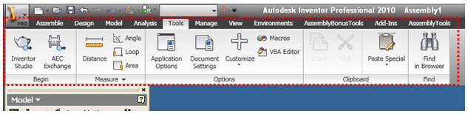
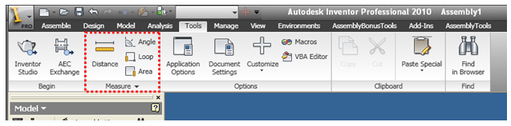
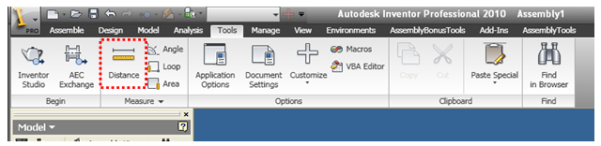
Ribbon Tab
Ribbon
Ribbon panel
ZeroDoc (Displayed when there aren’t any documents open)
Part
Assembly
Drawing
Presentation
iFeatures
UnknownDocument (Used for notebook and drawing view orientation environments.)
Command Control

Slide 12
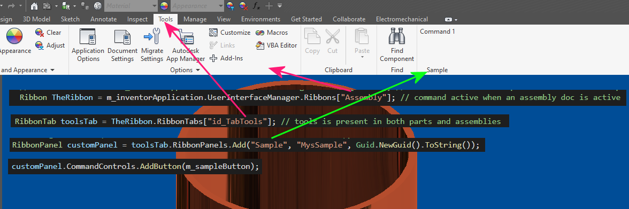

Slide 13

ButtonDefinition AddButtonDefinition(string DisplayName, string InternalName, CommandTypesEnum Classification, object ClientId, string DescriptionText = "", string ToolTipText = "", object StandardIcon = null, object LargeIcon = null, ButtonDisplayEnum ButtonDisplay = ButtonDisplayEnum.kDisplayTextInLearningMode);
public enum CommandTypesEnum
{
kShapeEditCmdType = 1,
kQueryOnlyCmdType = 2,
kFileOperationsCmdType = 4,
kFilePropertyEditCmdType = 8,
kUpdateWithReferencesCmdType = 16,
kNonShapeEditCmdType = 32,
kEditMaskCmdType = 57,
kReferencesChangeCmdType = 64,
kSchemaChangeCmdType = 128
}
kShapeEditCmdType (value = 1)
Sử dụng khi nào:
Sử dụng cho các lệnh liên quan đến việc tạo và chỉnh sửa hình dạng 2D và 3D trong mô hình Inventor. Điều này bao gồm các chức năng như vẽ, chỉnh sửa phác thảo, tạo các đối tượng 3D từ phác thảo.
Ví dụ:
Tạo đường phác thảo.
Chỉnh sửa một hình dạng hoặc phác thảo sẵn có.
Tạo các đối tượng 3D từ các phác thảo
kNonShapeEditCmdType (value = 32)
Sử dụng khi nào:
Sử dụng cho các lệnh không liên quan đến sửa đổi hình dạng, như thay đổi thuộc tính của đối tượng mà không chỉnh sửa trực tiếp hình dạng của nó.
Ví dụ:
Thay đổi màu sắc hoặc vật liệu của đối tượng.
Điều chỉnh thuộc tính không gian của đối tượng.
Thay đổi các thuộc tính hiển thị khác.
kQueryOnlyCmdType (value = 2)
Sử dụng khi nào:
Sử dụng cho các lệnh chỉ truy vấn hoặc lấy thông tin, không thay đổi mô hình. Thường dùng để kiểm tra, đọc thuộc tính hoặc dữ liệu nào đó từ mô hình.
Ví dụ:
Kiểm tra kích thước hoặc thuộc tính.
Truy vấn thông tin từ các đối tượng trong mô hình.
Xác định các thông tin về tài liệu hoặc thành phần.
kEditMaskCmdType (value = 57)
Sử dụng khi nào:
Sử dụng khi cần tạo các lệnh chỉnh sửa tổng hợp phức tạp. Thường gồm nhiều tác vụ liên quan đến cả chỉnh sửa hình dạng và thuộc tính không hình dạng.
Ví dụ:
Chỉnh sửa một bộ phận với các hành động phức tạp bao gồm cả thay đổi hình dạng và thuộc tính.
Cung cấp khả năng chỉnh sửa nâng cao khi làm việc với sản phẩm phức tạp.
kFileOperationsCmdType (value = 4)
Sử dụng khi nào:
Sử dụng cho các lệnh liên quan đến hoạt động trên tệp, như mở, lưu, đóng, nhập và xuất các tệp.
Ví dụ:
Mở tệp mô hình.
Lưu tệp.
Xuất mô hình sang định dạng khác.
Nhập mô hình từ định dạng khác.
kReferencesChangeCmdType (value = 64)
Sử dụng khi nào:Sử dụng cho lệnh liên quan đến thay đổi hoặc cập nhật các tham chiếu của các đối tượng mô hình. Điều này bao gồm cập nhật các liên kết và mối quan hệ giữa các đối tượng.
Ví dụ:
Thay đổi kết nối giữa các thành phần trong một cụm.
Cập nhật tham chiếu đến các đối tượng bên ngoài.
kFilePropertyEditCmdType (value = 8)
Sử dụng khi nào:
Sử dụng cho các lệnh thay đổi thuộc tính của tệp, như chỉnh sửa thuộc tính và metadata của tài liệu.
Ví dụ:
Thay đổi tên tệp.
Chỉnh sửa metadata (tác giả, ngày tạo) của tài liệu.
kSchemaChangeCmdType (value = 128)
Sử dụng khi nào:
Sử dụng cho các lệnh liên quan đến thay đổi sơ đồ của tài liệu hoặc mô hình. Điều này thường bao gồm thay đổi cấu trúc dữ liệu hoặc cấu trúc của mô hình.
Ví dụ:
Cập nhật sơ đồ dữ liệu của tài liệu.
Thay đổi các cấu trúc nội bộ và các ràng buộc dữ liệu.
kUpdateWithReferencesCmdType (value = 16)
Sử dụng khi nào:
Sử dụng cho các lệnh cập nhật mô hình bao gồm kiểm tra và cập nhật các tham chiếu. Thường dùng khi mô hình có các tham chiếu liên kết cần được kiểm tra và duy trì.
Ví dụ:
Cập nhật mô hình và kiểm tra các tham chiếu liên kết với các bộ phận khác.
Đảm bảo tất cả các thành phần và tham chiếu đều đúng và cập nhật.

Slide 14
ButtonDefinition AddButtonDefinition(string DisplayName, string InternalName, CommandTypesEnum Classification, object ClientId, string DescriptionText = "", string ToolTipText = "", object StandardIcon = null, object LargeIcon = null, ButtonDisplayEnum ButtonDisplay = ButtonDisplayEnum.kDisplayTextInLearningMode);
public enum ButtonDisplayEnum
{
kNoTextWithIcon = 43009,
kAlwaysDisplayText = 43010,
kDisplayTextInLearningMode = 43011
}

Slide 15
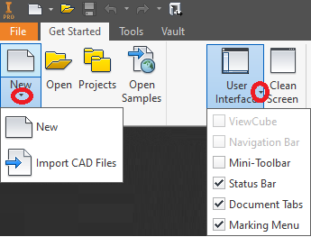
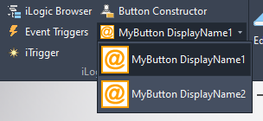
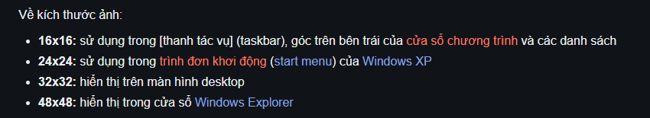
Lưu ý khi để Icon cho nút nhất:
Định dạng: *.png,*.jpeg,*.Ico
Kích thước: 16x16 pixcel, 32x32 pixcel
using Inventor;
using System;
namespace InventorIntegration
{
class Program
{
private static Application _inventor;
static void Main(string[] args)
{
// Assuming _inventor application is already initialized somewhere in your code
InitializeButtonsAndRibbon();
}
static void InitializeButtonsAndRibbon()
{
ControlDefinitions conDefs = _inventor.CommandManager.ControlDefinitions;
ButtonDefinition myButton1 = conDefs.AddButtonDefinition(
"MyButton DisplayName1",
"MyButton InternalName1",
CommandTypesEnum.kEditMaskCmdType,
Guid.NewGuid().ToString(),
"MyButton DescriptionText",
"MyButton ToolTipText");
ButtonDefinition myButton2 = conDefs.AddButtonDefinition(
"MyButton DisplayName2",
"MyButton InternalName2",
CommandTypesEnum.kEditMaskCmdType,
Guid.NewGuid().ToString(),
"MyButton DescriptionText",
"MyButton ToolTipText");
Ribbon ribbon = _inventor.UserInterfaceManager.Ribbons["Assembly"];
RibbonTab ribbonTab = ribbon.RibbonTabs["id_TabManage"];
RibbonPanel ribbonPanel = ribbonTab.RibbonPanels["iLogic.RibbonPanel"];
ObjectCollection collection = _inventor.TransientObjects.CreateObjectCollection();
collection.Add(myButton1);
collection.Add(myButton2);
ribbonPanel.CommandControls.AddButtonPopup(collection);
}
}
}
C#
Dim conDefs As ControlDefinitions = _inventor.CommandManager.ControlDefinitions
Dim myButton1 = conDefs.AddButtonDefinition(
"MyButton DisplayName1",
"MyButton InternalName1",
CommandTypesEnum.kEditMaskCmdType,
Guid.NewGuid().ToString(),
"MyButton DescriptionText",
"MyButton ToolTipText",)
Dim myButton2 = conDefs.AddButtonDefinition(
"MyButton DisplayName2",
"MyButton InternalName2",
CommandTypesEnum.kEditMaskCmdType,
Guid.NewGuid().ToString(),
"MyButton DescriptionText",
"MyButton ToolTipText",)
Dim ribbon As Ribbon = _inventor.UserInterfaceManager.Ribbons.Item("Assembly")
Dim ribbonTab As RibbonTab = ribbon.RibbonTabs.Item("id_TabManage")
Dim ribbonPanel As RibbonPanel = ribbonTab.RibbonPanels.Item("iLogic.RibbonPanel")
Dim collection As ObjectCollection = _inventor.TransientObjects.CreateObjectCollection() collection.Add(myButton1) collection.Add(myButton2) ribbonPanel.CommandControls.AddButtonPopup(collection)
VB

